Slide 1

Analyse exploratoire de données
Lerys Granado, PhD – Projet 3 – Scénario : application Santé Publique France

Slide 2
Problématique : nettoyer et explorer les données OpenFoodFacts pour proposer une idée d’app.
Analyse du dataset forme, valeurs manquantes, …
Nettoyage des données paramètres pertinents et bien renseignés, outliers, imputation (Machine Learning)
Analyses exploratoire
Analyses univariées et bivariées, tests statistiques

Slide 3

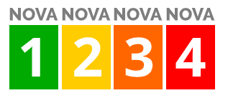

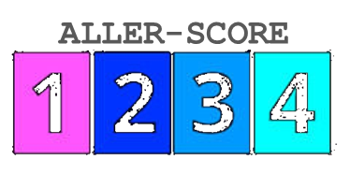
Idées d’application
Scanner code barre, composition et la table nutritionnelle
Affichage des scores :
Nutri-score : la valeur nutritionelle
Nova group : la transformation des produits
Eco-score : lié au cycle de vie et impacts environnementaux
Aller-score : lié au nombre d’allergènes, défini par cette étude
Si non-renseignés, l’IA va estimer les scores grâce à la composition et table nutritionnelle
Calcul d’un score TOTAL ( / 4)
Proposition de produits ayant de meilleurs scores

Slide 4
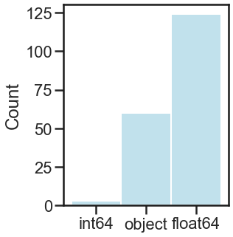
Analyse du dataset
Source : OpenFoodFacts (https://static.openfoodfacts.org/data/en.openfoodfacts.org.products.csv)
Format : ~ 2M lignes x 2k colonnes → ~400M entrées (~ 4 Go)
Lignes : aliments ou produits
Colonnes : variables (pays, descriptions aliments et contenus, valeurs énergétiques…)
→sélection des données uniquement pour la France : ~ 0.8M lignes x 2k colonnes
Data type :

Slide 5
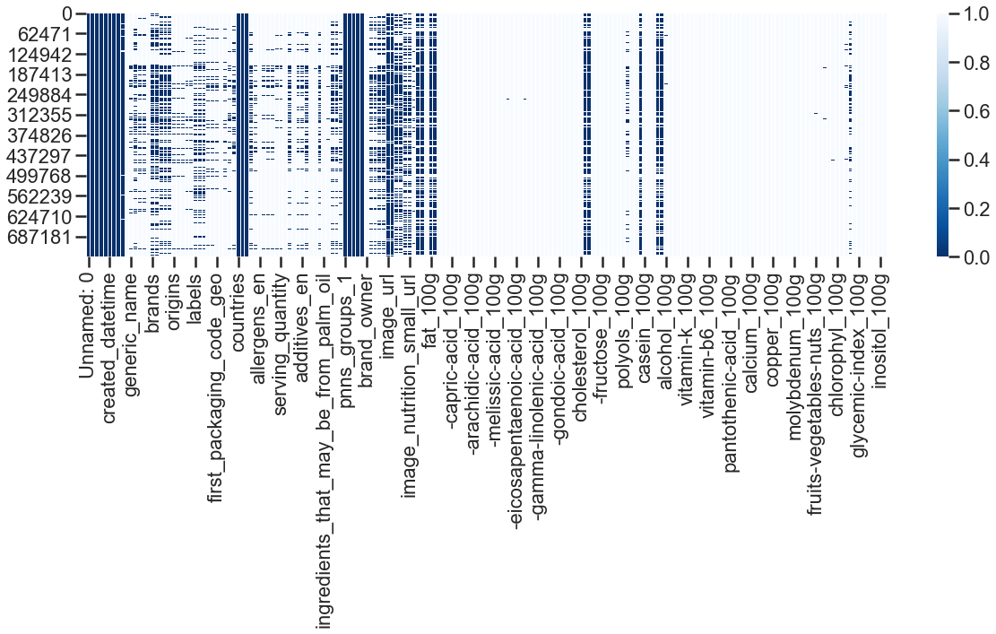
Valeurs manquantes (NaN)
NaN sur tout le dataset = 80%, i.e. taux de remplissage = 20%
NaN = 100%
NaN = 0%

Slide 6
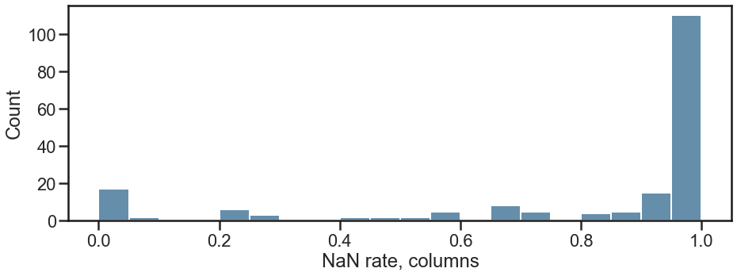
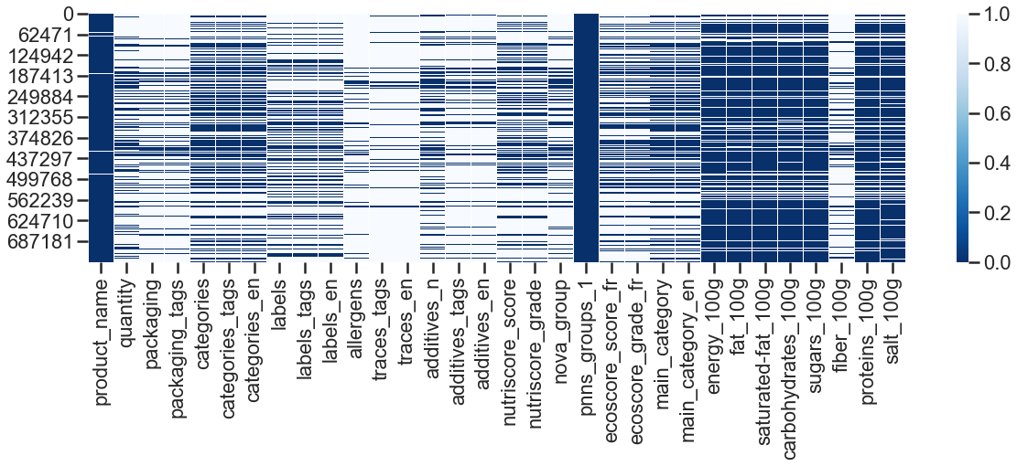
NaN par colonne
NaN par colonnes
Elimination des colonnes :
NaN > 92%
Variables non-pertinentes
186 → 32 variables
NaN = 100%
NaN = 0%

Slide 7
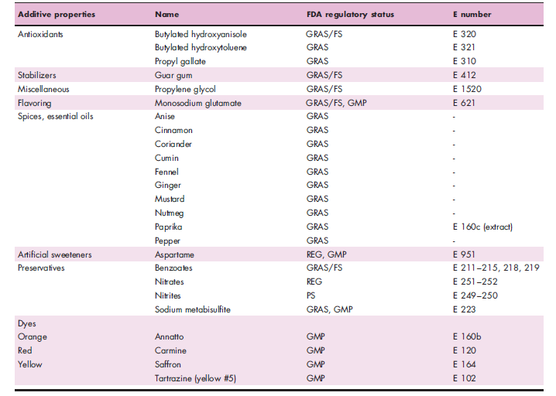
Création de nouvelles variables allergènes
Variable allergènes → liste allergènes (e.g. gluten)
Variable additifs → liste additifs (e.g. E320)
Mais des additifs sont aussi allergènes et ne sont pas référencés en tant qu’allergènes
Valuzzi et al.–Curr Opin Allergy Clin Immunol, 2019, 19:256–262

Slide 8
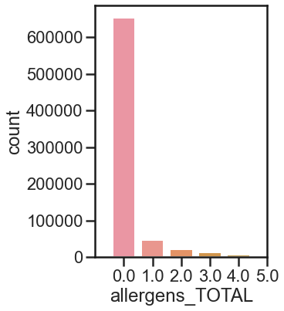
Variables nombres d’allergènes
x : variable nb allergènes → comptage allergènes
y : variable nb additifs allergènes → comptage allergènes dans les additifs
Méthode : « str.count » de pandas
Imputation : « fillna(0) » en considérant : valeur manquante ≈ pas d’allergène
= x + y

Slide 9
Targets
NaN = 75%
NaN = 66%
NaN = 65%
→ Imputation des targets avec un algorithme KNN

Slide 10
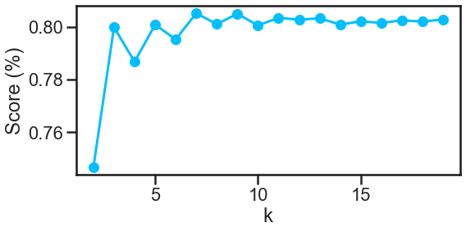
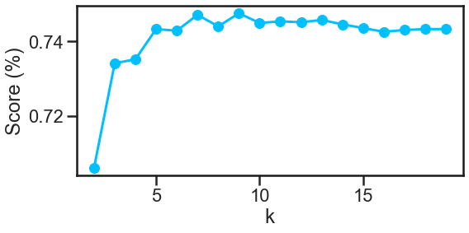
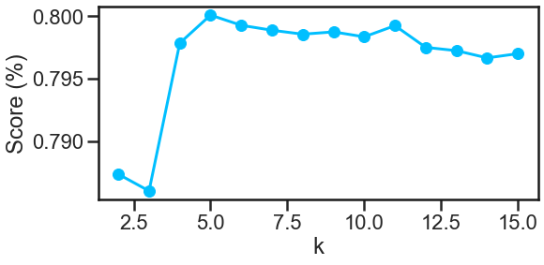
Imputation
KNN avec la librairie scikit learn
Sélection de features qui sont bien renseignés (NaN < 25%)
Splitting train : test data (90% : 10%)
1 0
Accuracy (%)
Accuracy (%)
Accuracy (%)
Features : 'proteins_100g', ‘fat_100g', 'salt_100g'
Features : 'sugars_100g’, 'saturated-fat_100g', 'salt_100g'
Features : 'proteins_100g', 'carbohydrates_100g', 'salt_100g'

Slide 11
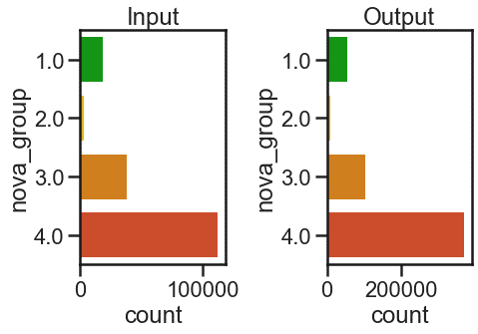
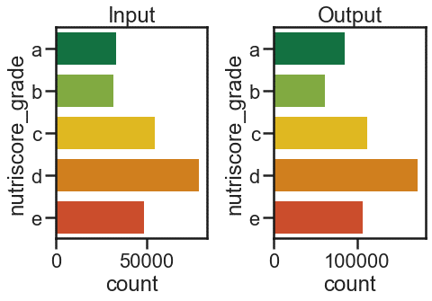
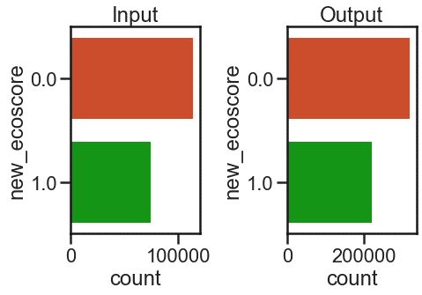
Imputation et analyse univariée
1 0

Slide 12
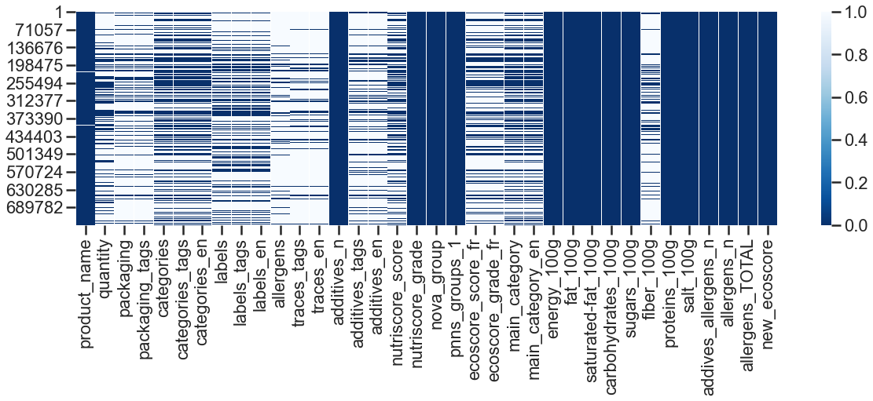
Conclusion : nettoyage de données
Données France (pour Santé Publique France)
Taux de remplissage = 62%
(0.5M x 36 → 0.2 Go)
Imputation targets avec KNN
Création de variables (liées aux allergènes)
Outliers supprimés (z-score > 3.5)
Données plusieurs pays
Taux de remplissage = 20%
(2M x 186 → 4 Go)

Slide 13
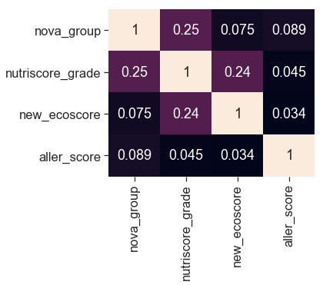
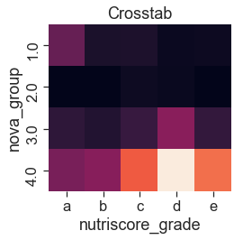
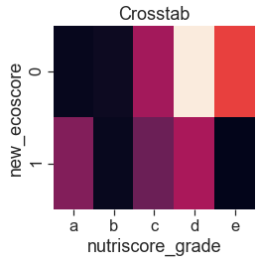
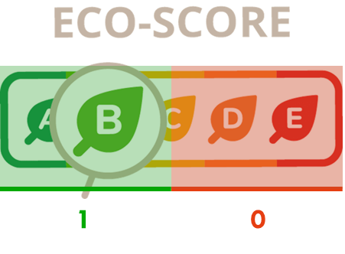
Analyse bivariées Variables cat.
Cramér’s V, ϕ_{c} mesure l’association entre les var. cat.
ϕ_{c} = 0 → pas d’association ϕ_{c} = 1 → association complète
En pratique, ϕ_{c} > 0.1 → association substantielle
nutri-score/nova-score et nutri-score/eco-score sont substantiellement associés
Aller-score est faiblement associé aux autres var. cat.
Test χ² → p-value ≈ 0 (H₀ est rejetée)
Les variables ne sont pas indépendantes (deux à deux)
Mais le test χ² ne mesure pas le taux d’association des variables

Slide 14
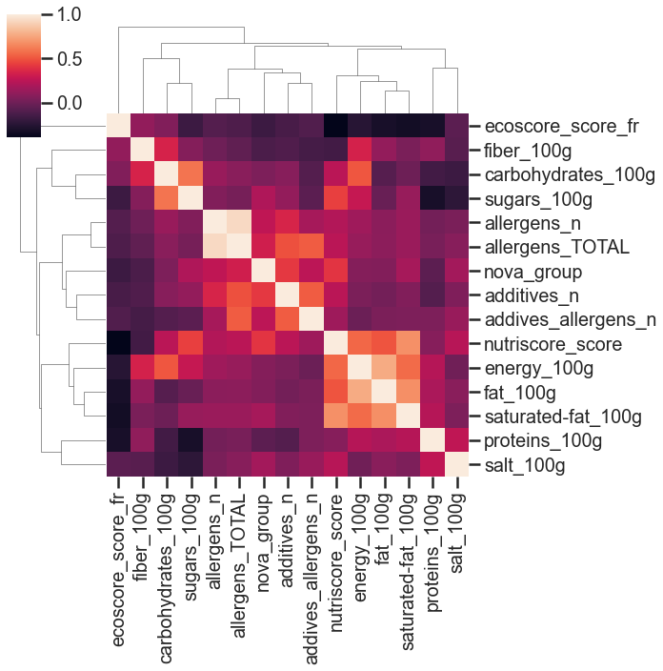
Analyse bivariées Variables num.
Pas de corrélation forte (r < 0.75)
Meilleures corrélations (0.70 < r < 0.75) ne sont pas pertinentes et informatives
e.g. gras ~ énergie, sucre ~ carbohydrate, …
Les variables num. sont relativement indépendantes et informatives

Slide 15
Imputation
KNN avec la librairie scikit learn
Sélection de features qui sont bien renseignés (NaN < 25%)
Splitting train : test data (90% : 10%)
1 0
Accuracy (%)
Accuracy (%)
Accuracy (%)
Features : 'proteins_100g', ‘fat_100g', 'salt_100g'
Features : 'sugars_100g’, 'saturated-fat_100g', 'salt_100g'
Features : 'proteins_100g', 'carbohydrates_100g', 'salt_100g'

Slide 16
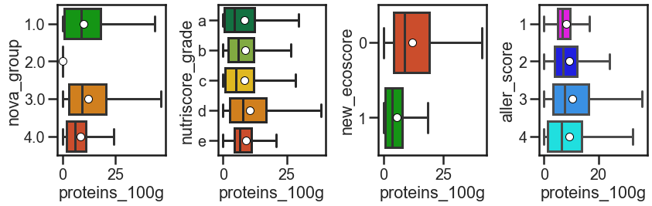
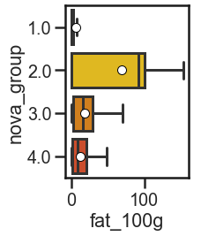
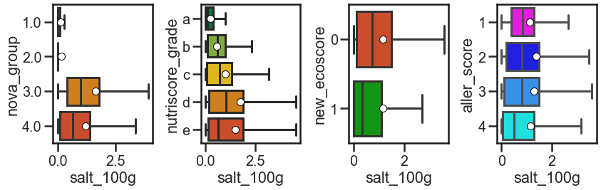
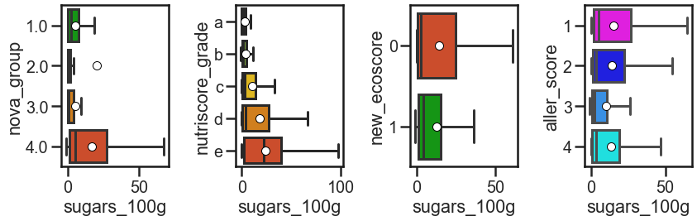
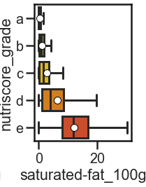
Analyse bivariées Variables num./cat.
ANOVA et Kruskal-Wallis H-test : p-value ≈ 0
→ moyennes et médianes : significativement différentes
1 0
Features : 'proteins_100g', ‘fat_100g', 'salt_100g'
Features : 'sugars_100g’, 'saturated-fat_100g', 'salt_100g'
Features : 'proteins_100g', ‘sugars_100g', 'salt_100g'

Slide 17
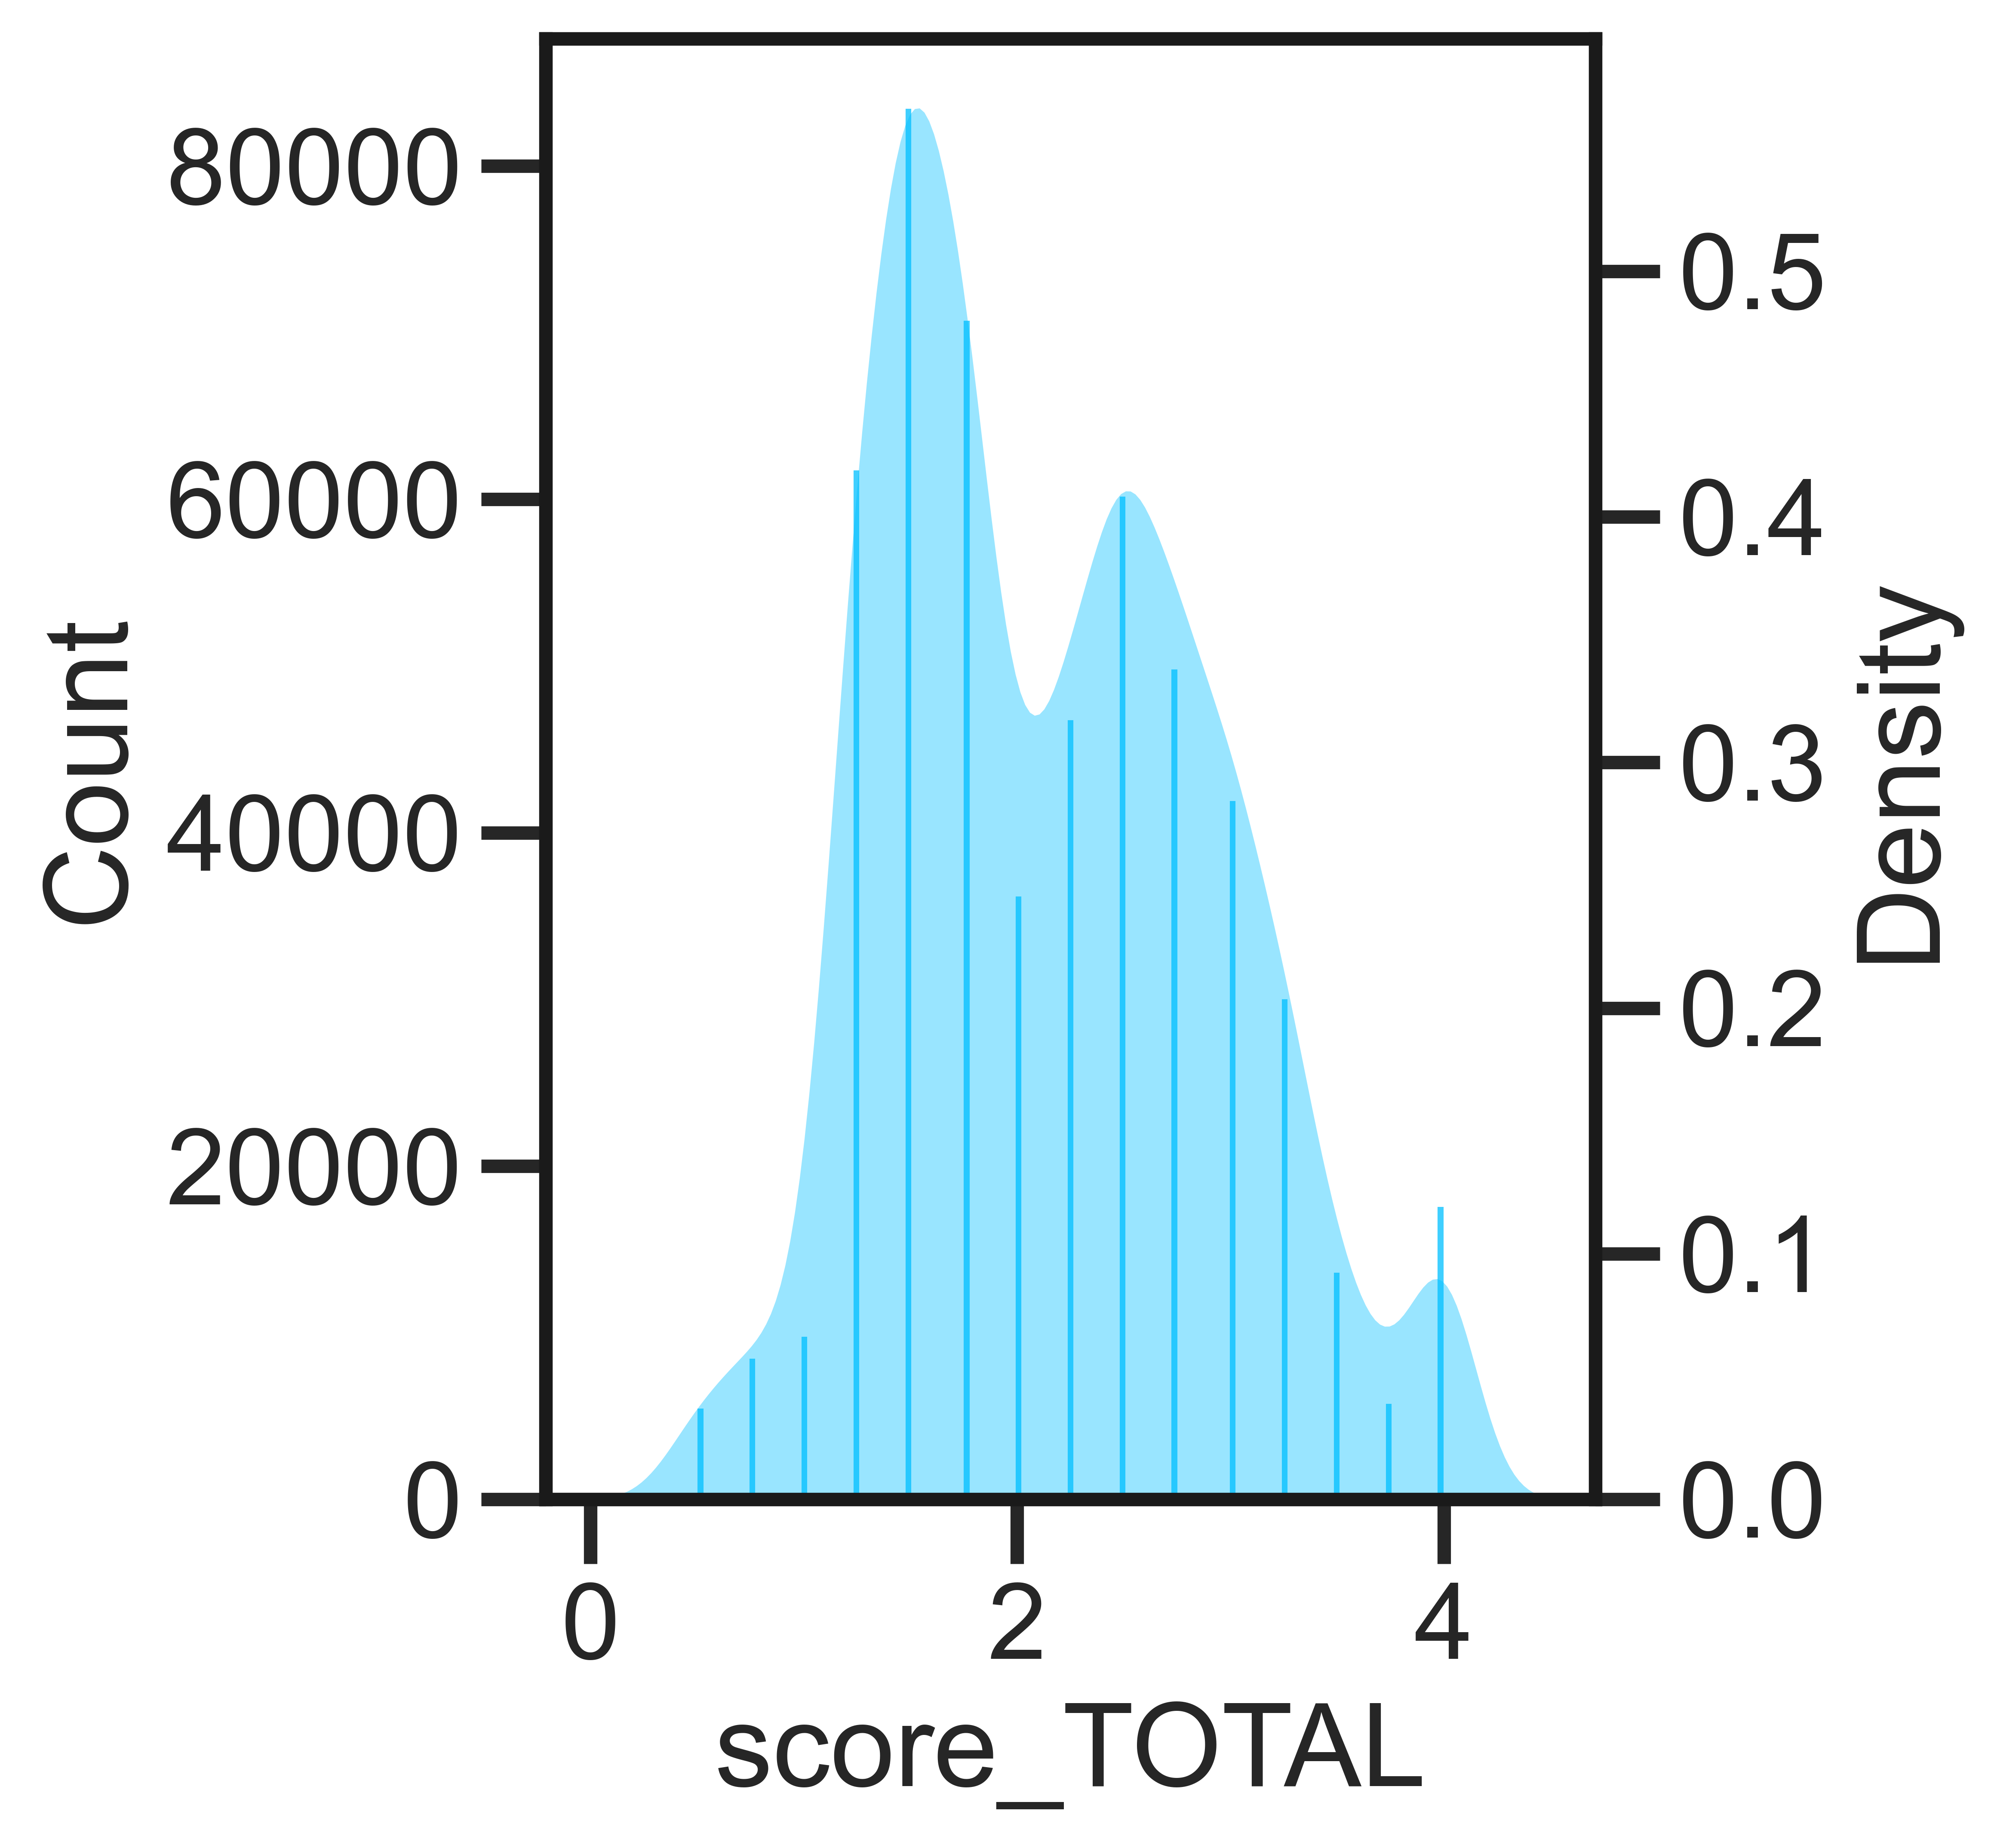
Scoring et app.
Attribution score sur 4 (encodage)
Calcul de la moyenne arithmétique sur tous les produits
Recherche produits avec noms ressemblants (avec difflib)
E.g. « Biscuits fondants » score total : 2.0
Product name | Aller-score | Eco-score | Nutri-score | Nova Group | Score TOTAL
Biscuits nature | 4 | 1 | D | 4 | 2.50
Biscuits tigre | 4 | 1 | E | 4 | 2.25
Biscuit enfant tigre | 4 | 1 | E | 4 | 2.25
Biscuits figues | 4 | 1 | E | 4 | 2.25
Biscuits enfants tigre | 4 | 1 | E | 4 | 2.25
Biscuits nature | 4 | 1 | E | 4 | 2.25
Biscuits fondants | 2 | 1 | D | 4 | 2.00

Slide 18
Conclusions
Dataset volumineux (~400M entrées) mais peu rempli (20%) → sélection de données France
Analyse des valeurs manquantes à permis de sélectionner des indicateurs pertinents et bien renseignés.
Un algorithme de machine learning (kNN) a permis d’imputer les valeurs manquantes
Les analyses bivariées ont permis d’éclaircir le lien entre les variables
Une méthode de scoring a été développé prenant en compte :
Nutri-score : la valeur nutritionelle
Nova group : la transformation des produits
Eco-score : lié au cycle de vie et impacts environnementaux
Aller-score : lié au nombre d’allergènes et défini par cette étude
Grâce au scoring l’application pourra proposer de meilleurs produits au consommateur

